Slide 1


ODM PUBLIC SCHOOL
SESSION :05
CLASS :II
SUBJECT : ODIA
CHAPTER NUMBER: 14
CHAPTER NAME : ମନ ବଦଳିଲା
SUBTOPIC : ଉପକ୍ରମ- ପଠନ କ୍ରିୟା ,ଅନୁଛେଦ

Slide 2

ଅଧ୍ୟୟନର ଉଦ୍ଦେଶ୍ୟ ;-
ପିଲାମାନଙ୍କର ପଠନ ଓ କଥନ ଶୈଳୀର ଅଭିବୃଦ୍ଧି ଘଟାଇବା

Slide 3
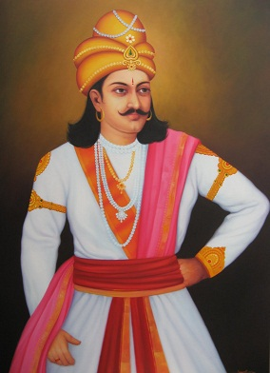
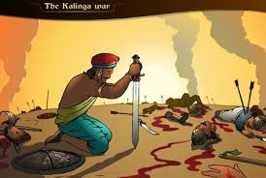

Slide 4
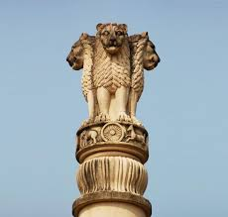
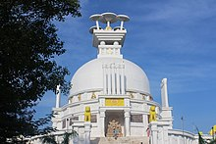

Slide 5
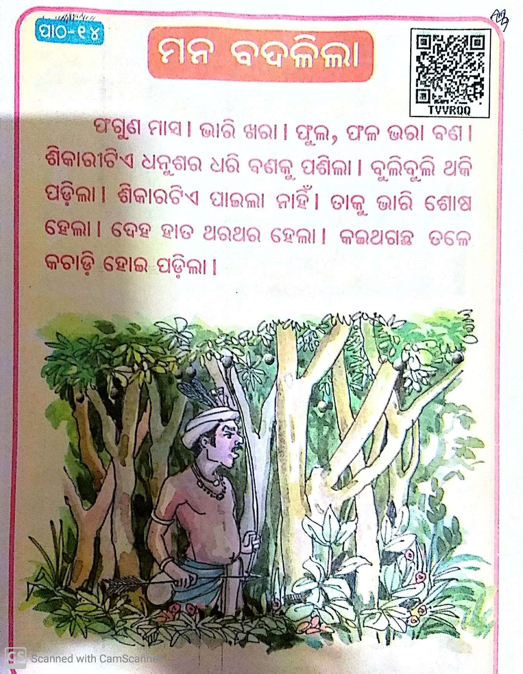

Slide 6
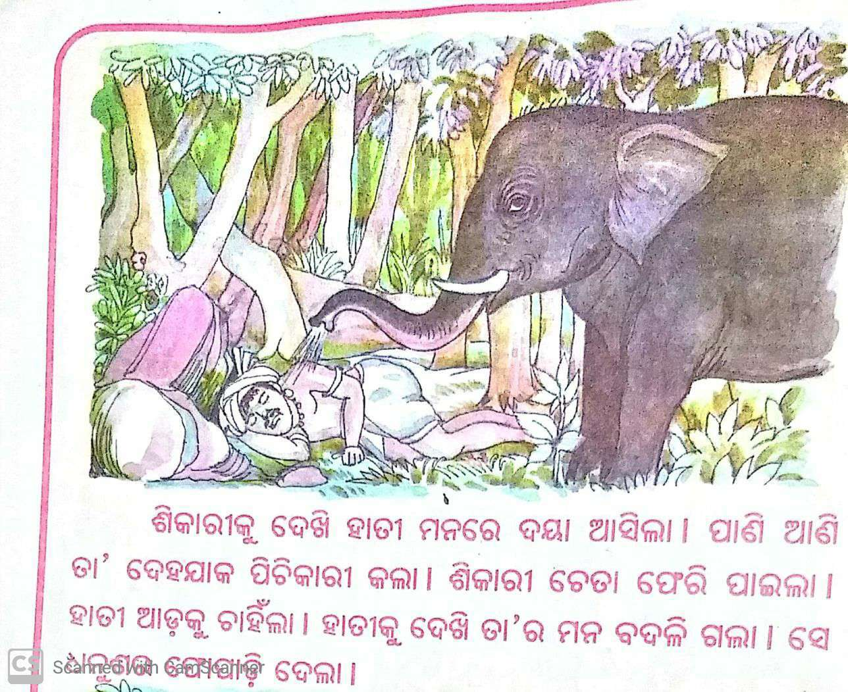

Slide 7
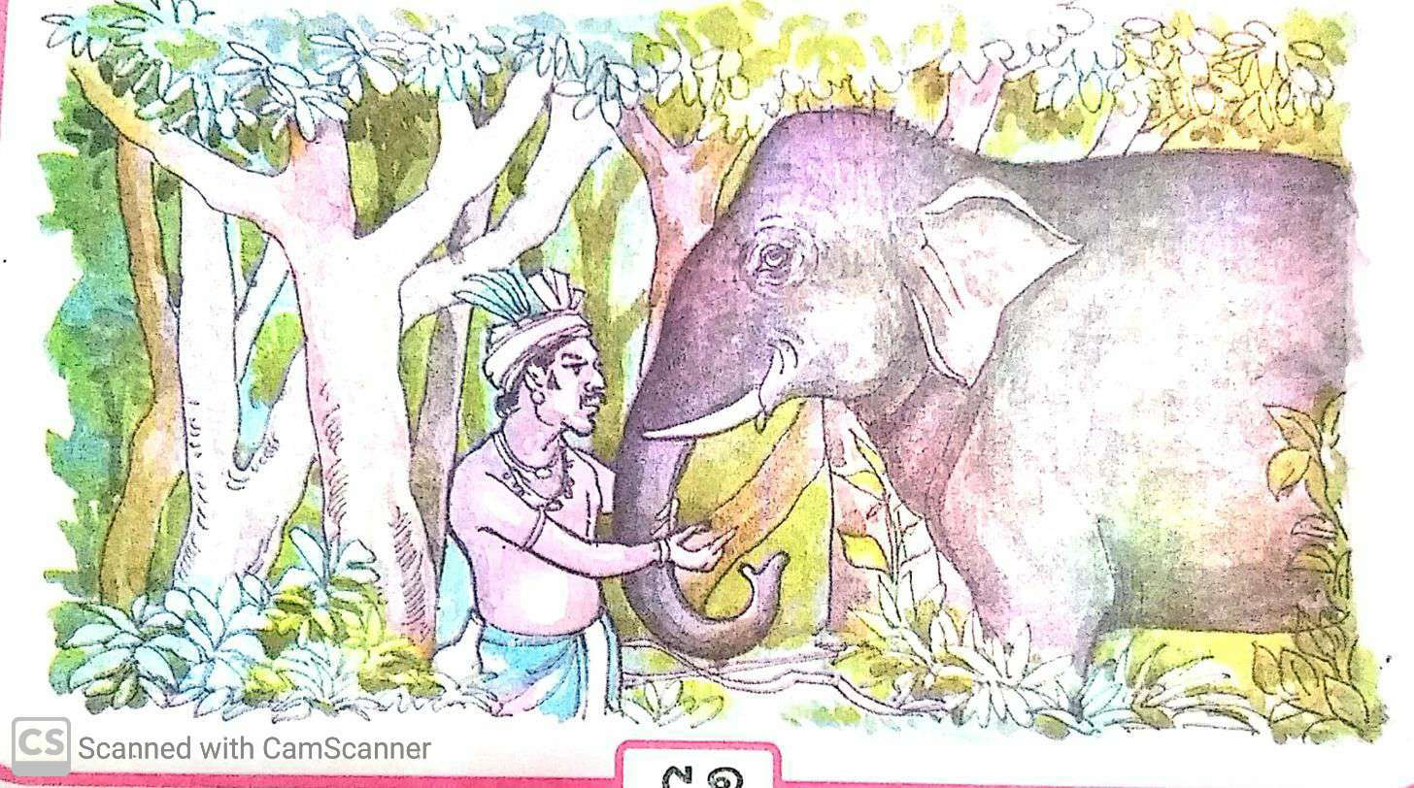

Slide 8

ପଢ ଓ ଲେଖ
ଶ – ଶିକାରୀ , ଶୋଷ , ଶର , ଶିକାର
ଥ – ଥକି , କଇଥ , ଥରଥର
ଫ – ଫଗୁଣ , ଫୁଲ , ଫଳ , ଫେରି , ଫୋପାଡି

Slide 9
ଗୃହକର୍ମ
ପାଠ-୧୪ (ମନ ବଦଳିଲା) ପଠନ ଅଭ୍ୟାସ

Slide 10
ଲବ୍ଧ ଜ୍ଞାନର ଫଳାଫଳ
ପିଲାମାନଙ୍କର ପଠନ ,ଶ୍ରବଣ ଓ କଥନ ଶୈଳୀର ଅଭିବୃଦ୍ଧି ଘଟିବ |

Slide 11

THANKING YOU
ODM EDUCATIONAL GROUP

